Slide 1



Slide 2
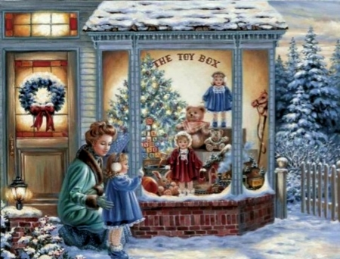
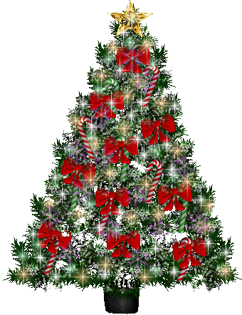
Árvore do coração

Slide 3
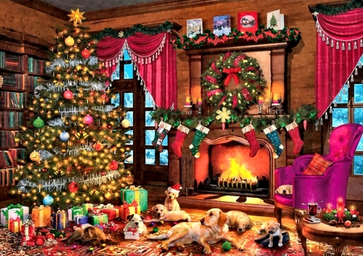
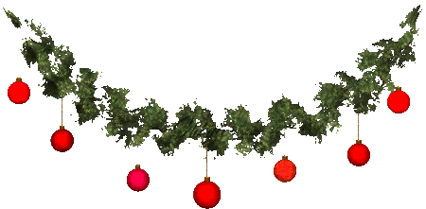
Quisera Senhor, neste Natal armar uma árvore dentro do meu coração

Slide 4
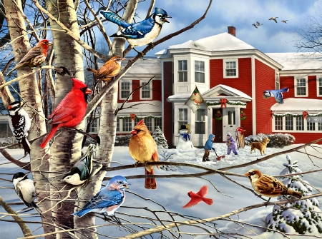
e nela pendurar, em vez de presentes os nomes de todos os meus amigos.

Slide 5
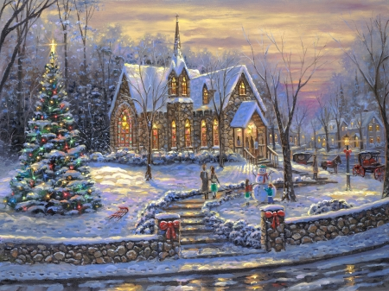
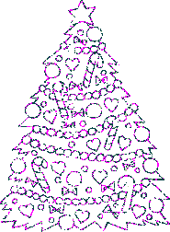
Os antigos e os mais recentes.

Slide 6
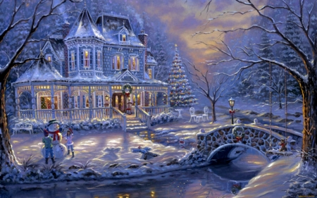
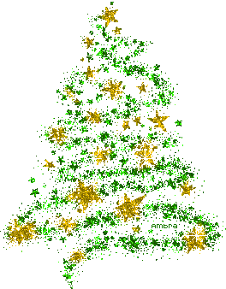
Aqueles que vejo a cada dia
e os que raramente encontro.

Slide 7
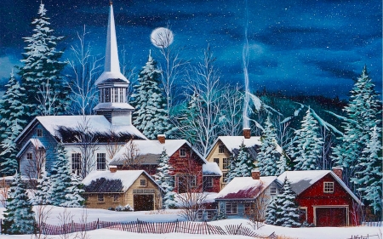
Os sempre lembrados
e os que às vezes ficam esquecidos.

Slide 8
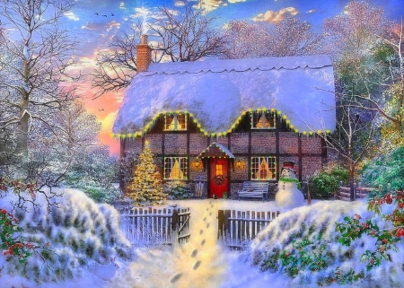
Os constantes e os intermitentes.

Slide 9
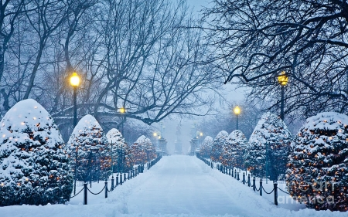

Os das horas difíceis
e os das horas alegres.

Slide 10
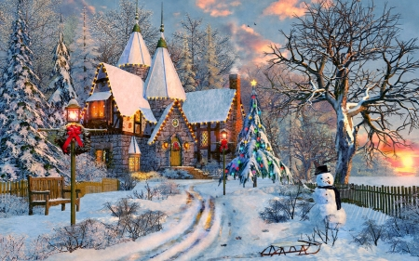
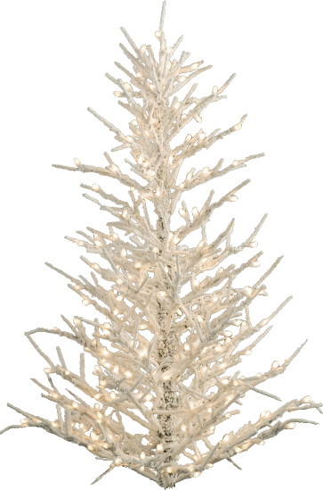



Os que sem querer eu magoei,
ou sem querer me magoaram.

Slide 11
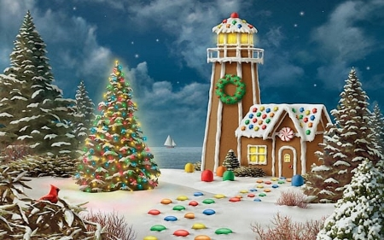
Aqueles a quem conheço profundamente e aqueles a quem conheço apenas as aparências.

Slide 12
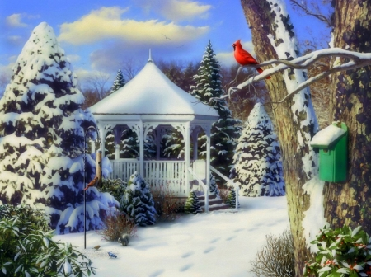
Os que pouco me devem
e aqueles a quem muito devo.

Slide 13
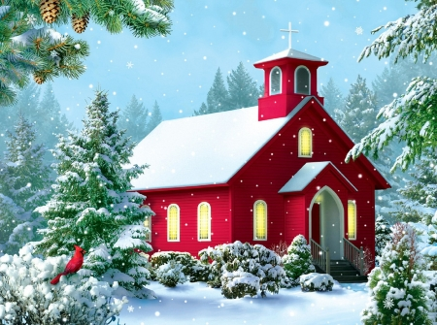
Meus amigos humildes
e meus amigos importantes.

Slide 14
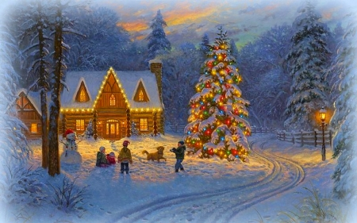
Os nomes de todos
que já passaram por minha vida.

Slide 15
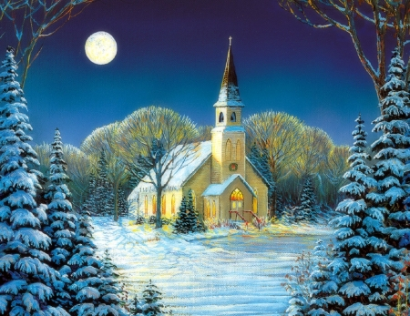
Uma árvore de raiz muito profunda para que seus nomes nunca mais sejam arrancados do meu coração.

Slide 16
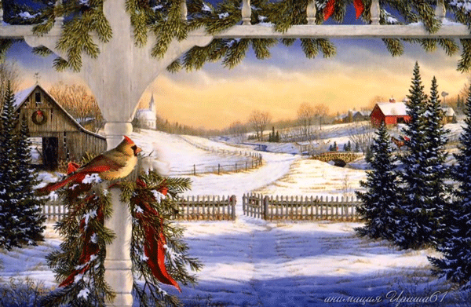
De ramos muito extensos, para que novos nomes vindos de todas as partes venham juntar-se aos existentes.

Slide 17
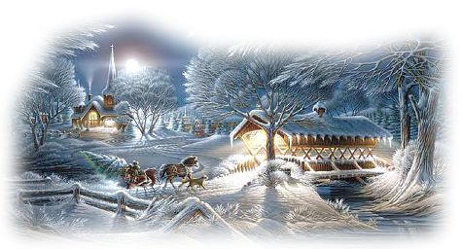
De sombras muito agradáveis para que nossa amizade seja um aumento de repouso nas lutas da vida.

Slide 18
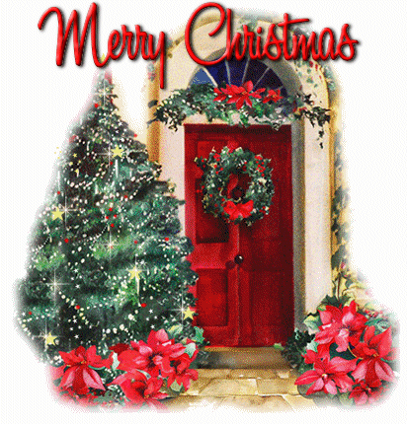
Que o Natal esteja vivo em cada dia do ano que se inicia, para que possamos viver juntos o amor.

Slide 19
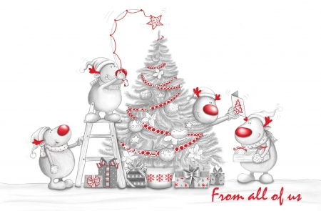


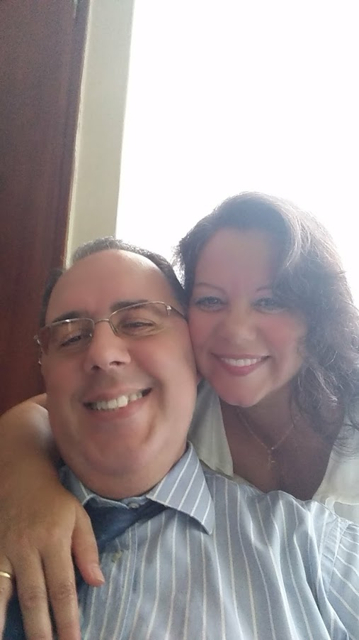
Imagens Internet
Texto: Autor Desconhecido
Música: Celine Dion - Another Year Has Gone By
Formatação: Olga Lopes
lopesolg@gmail.com
www.olgaslides.blogspot.pt
www.facebook.com/olga.lopes.16
www.youtube.com/user/olgagomeslopes
www.sergrasan.com

